Slide 1


檐下千秋
回响版
古建承接生活，回声留下选择
本科组 · Track01
Notes:
目标 25 秒。《檐下千秋》是一款以古建筑和生活记忆为主题的叙事解谜作品。一根梁由不同人家的余料接成，一道屋檐曾给陌生人留过位置，一声鼓响曾有人认真等着回应。
来源：客户端 assets/landscape/welcome.png 中原拓印师；assets/echo_v1/artisan_standing.png 参考编辑；素材来源及提示保存在 assets/echo_v1。

Slide 2
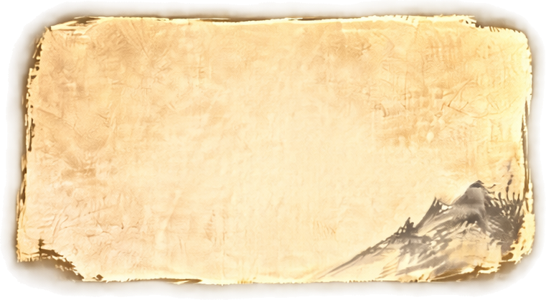
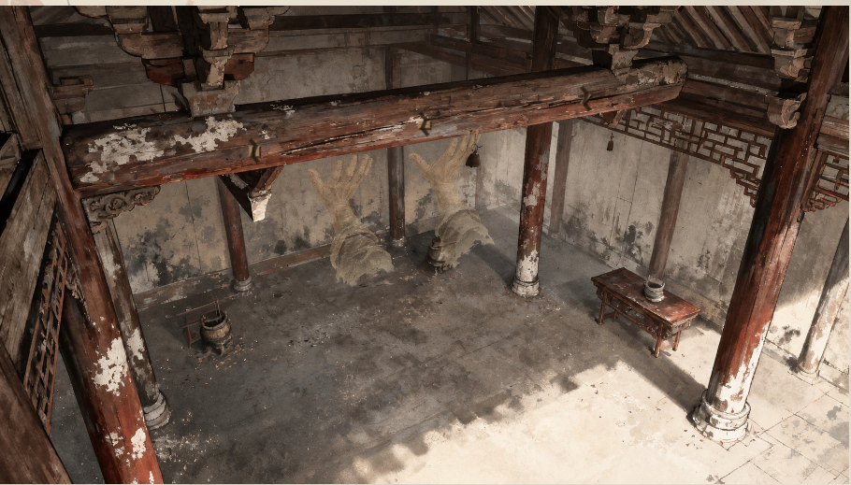
修复留下用途，取舍改变回应
梁仍稳固
手影是否随身
由你决定
事实记录与已学技艺
一直保留
初始 3 格 → 社庙 4 格 → 牌坊 5 格
Notes:
目标 40 秒。玩家先观察旧痕、修复用途，再决定带走哪段独特回应。事实和已学手艺不会被取舍删除；心舍装的是会随身回应的鲜活记忆。三格起步，在社庙、牌坊章末逐步展开。这里显示已经接合的梁和抬梁手影；归档承香，手影退去，梁与手艺仍保留。
来源：回响版 A11 实际 Windows 程序，033924-exported-client/frames/temple_incense-kept-response.png；容量与保存规则见设计修订说明。

Slide 3
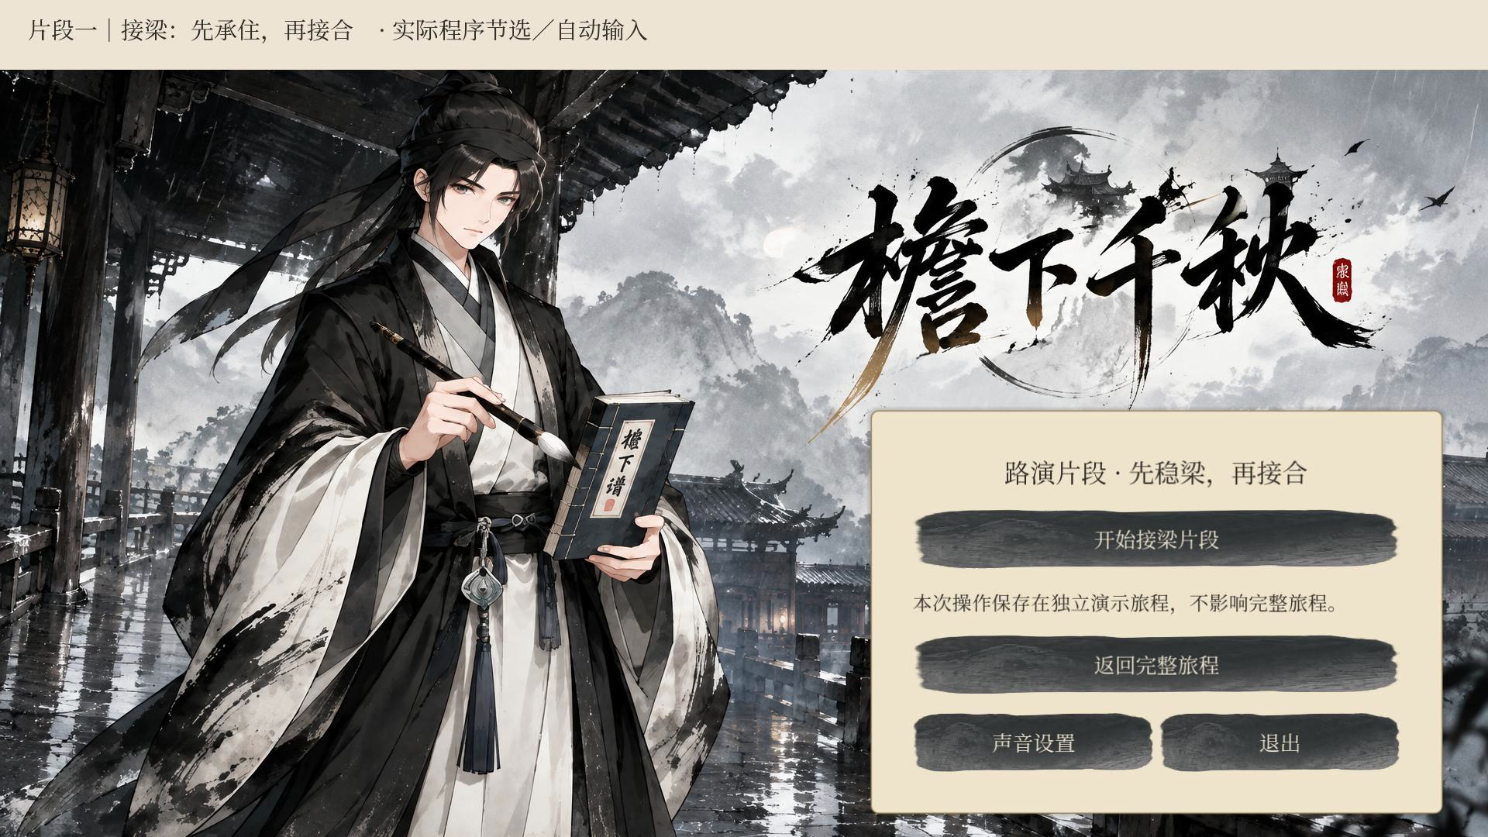
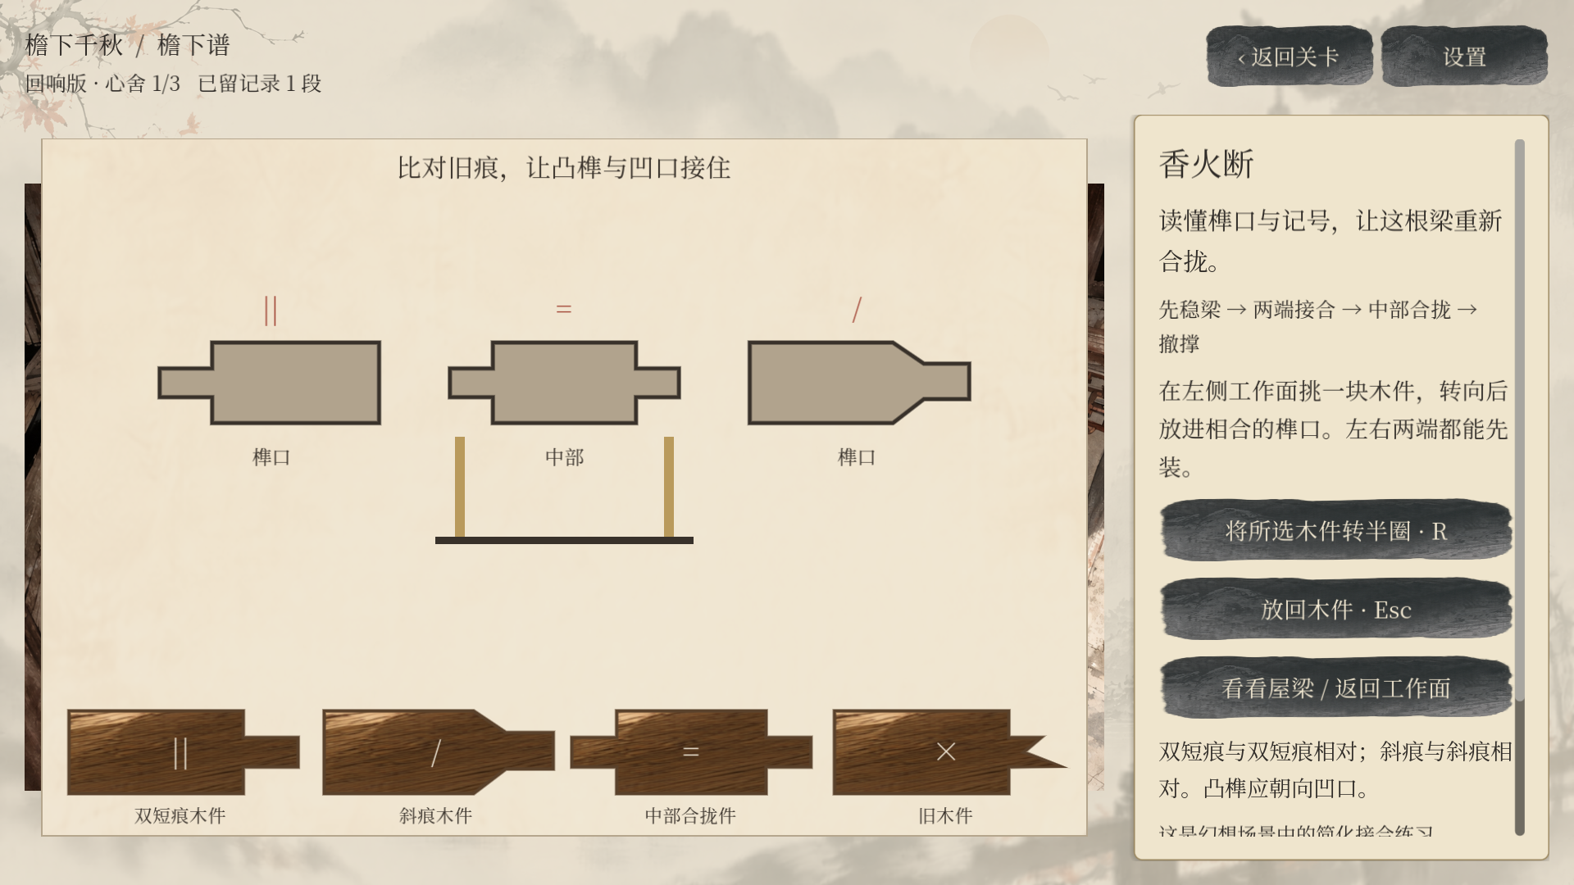
Notes:
目标 120 秒。播放两个带片段标识的实际程序节选。接梁：观察刻痕、先稳梁、右件接右口、左件转向、中部合拢，最后撤撑。取舍：先查看、重听旧回应，再只留下新回春的记录，亲手敲鼓，真实鼓声仍在，独有童声退出。不要声称两个演示起点是从头连续通关；输入为自动安排，非真人试玩录像。
来源：同一 A11 固定程序及独立演示起点；本页静态海报来自 033924-exported-client/frames/joinery-before.png。

Slide 4
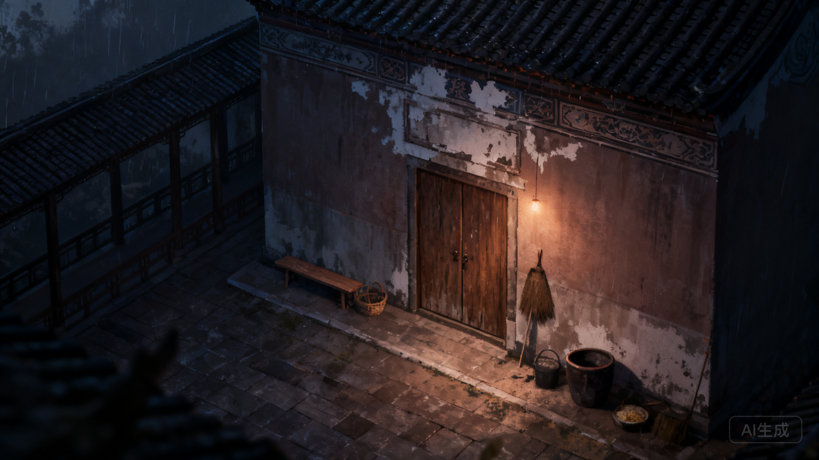
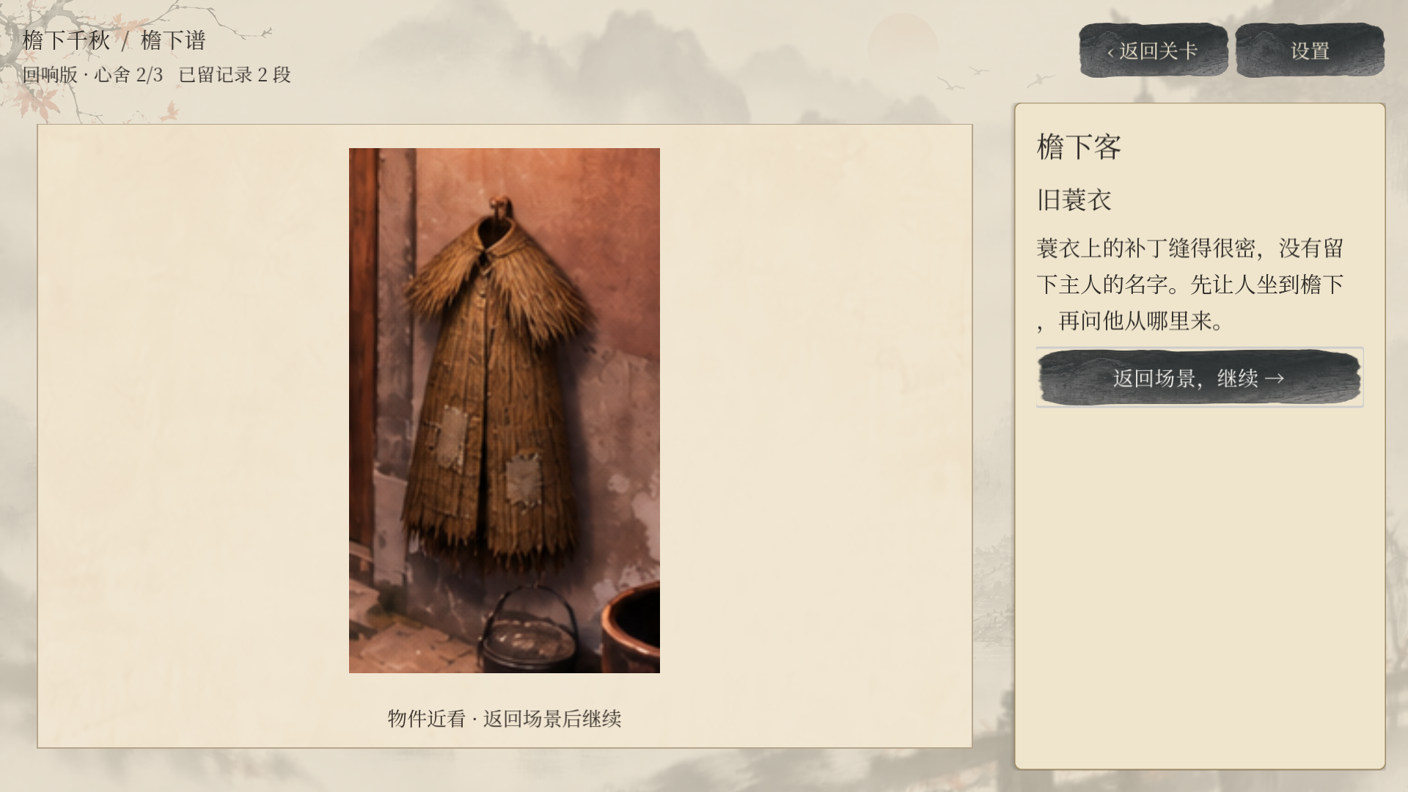
让线索与画面对应
原图：文字称作蓑衣，画面却是扫帚
修订：蓑衣与补丁可辨认，并可近看
核对原参考 → 生成局部素材 → 接入物件 → 实机校正
Notes:
目标 40 秒。本轮以原封面、古建场景、拓片与纸墨界面为参考，保留灰黑、暖灰、米白与旧朱红。AI 输出必须放回实际场景检查：原图曾把扫帚误标为蓑衣，远景饭碗直接放大也会模糊，分别做了局部补正与清晰近景。人物采用三关键姿态加运行变化；手影独立于实体梁。专属童声复用原录音，新增鼓声与远锣为程序合成。工具未返回可核实的图像底层模型名称，材料中未补写猜测。
来源：assets/landscape/temple_guest.jpeg；assets/echo_v1/temple_guest_detail_patch.png 及线索与记忆层生成记录.md；本页右图为 A11 实际程序近看页。

Slide 5
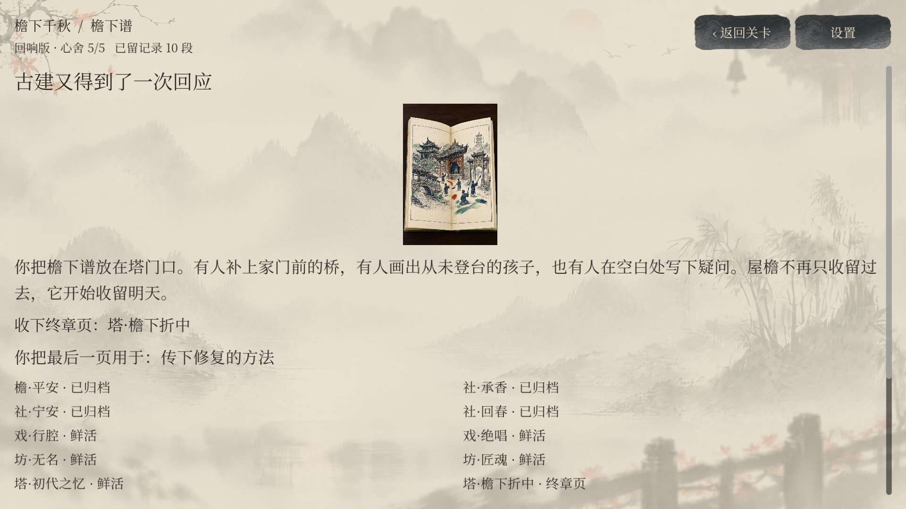
当前完成范围
社庙重点改版
三段修复与第一次满额取舍
独立 Windows 程序
十任务、保存与两段独立演示
仍需真人体验
理解、听感和动作手感
其余章节沿用原玩法，未列为全章重制
Notes:
目标 35 秒。当前范围是社庙重点改版与全局规则适配，其余章节保留原玩法。固定 A11 Windows 程序已检查十任务、保存、终章页不占格、两段独立演示及正常退出。后三章部分描摹与战斗使用确定输入检查流程。自动检查不能证明陌生玩家一定看懂，情绪效果与真实听感仍需真人操作。
来源：033924-exported-client/result.json 与 frames/tower_ledger-result.png；034740-exported-demos/result.json。

Slide 6
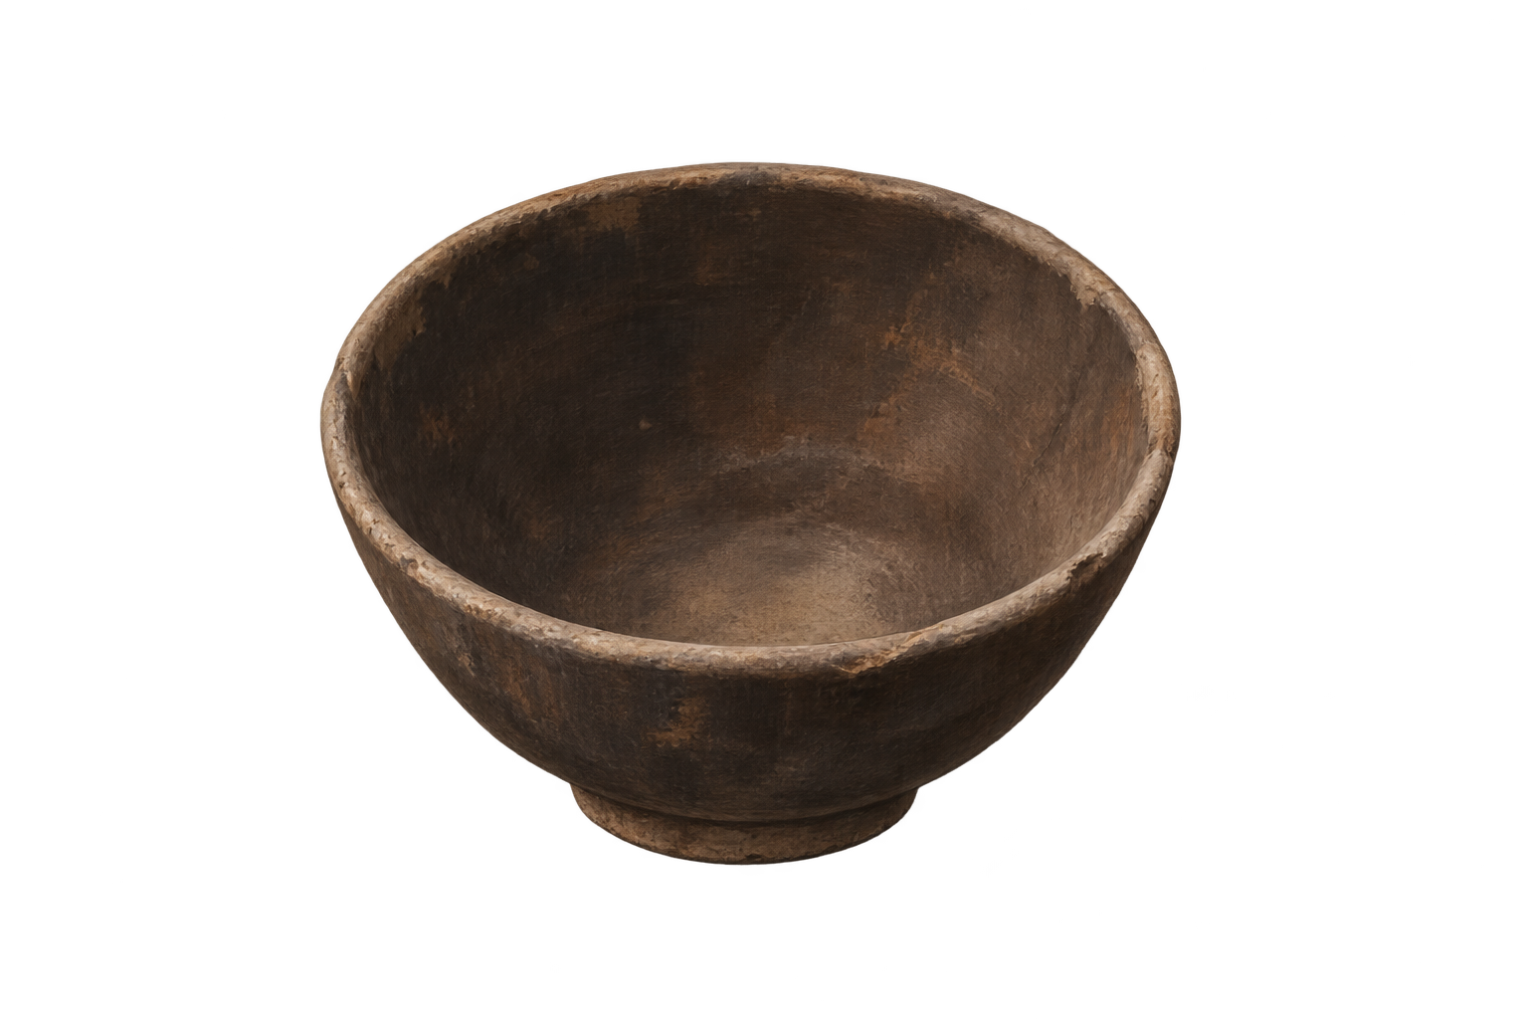
为后来的人
留一个位置
让屋檐下的生活继续
让每次回应值得取舍
本科组 · Track01
Notes:
目标 10 秒。修复让屋檐下的生活继续，取舍让每一次回应变得具体。这是回响版希望玩家亲手体验的传承。
来源：assets/echo_v1/empty_bowl.png，参照原侧厢饭碗材质生成的可移动空碗；归档宁安后实体碗仍保留。

